Slide 1
第5章 数组和广义表
5.1 数组
5.2 特殊矩阵的压缩存储
5.3 广义表

Slide 2
目的和要求
目的：线性结构到非线性结构的过渡，了解包含子结构 的线性结构，理解链式存储结构在表达非线性数据结 构中的作用。
内容：使用二维数组表示矩阵及运算；三角矩阵、对称矩 阵、稀疏矩阵等各种压缩存储方法实现矩阵运算；广 义表的概念、双链表示和实现。
要求：理解多维数组的存储结构；熟悉特殊矩阵的压缩存 储方法；掌握稀疏矩阵三元组从顺序表、行的单链表 到十字链表等到多种存储结构的演变过程；理解广义 表的概念，熟悉广义表的存储结构。
重点：讨论多种由顺序存储结构和链式存储结构有机结合 的存储结构，以矩阵为例，研究在相同的逻辑结构 （矩阵）和操作要求（矩阵运算）情况下，根据各种 矩阵的不同特性，采用多种存储结构实现矩阵运算。
难点：稀疏矩阵的多种存储和实现，广义表的存储和 实现。
实验：特殊矩阵和广义表的存储和运算。

Slide 3
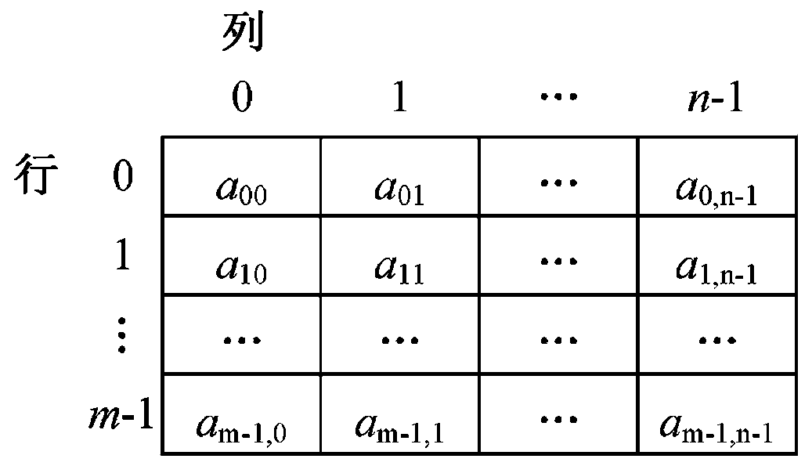
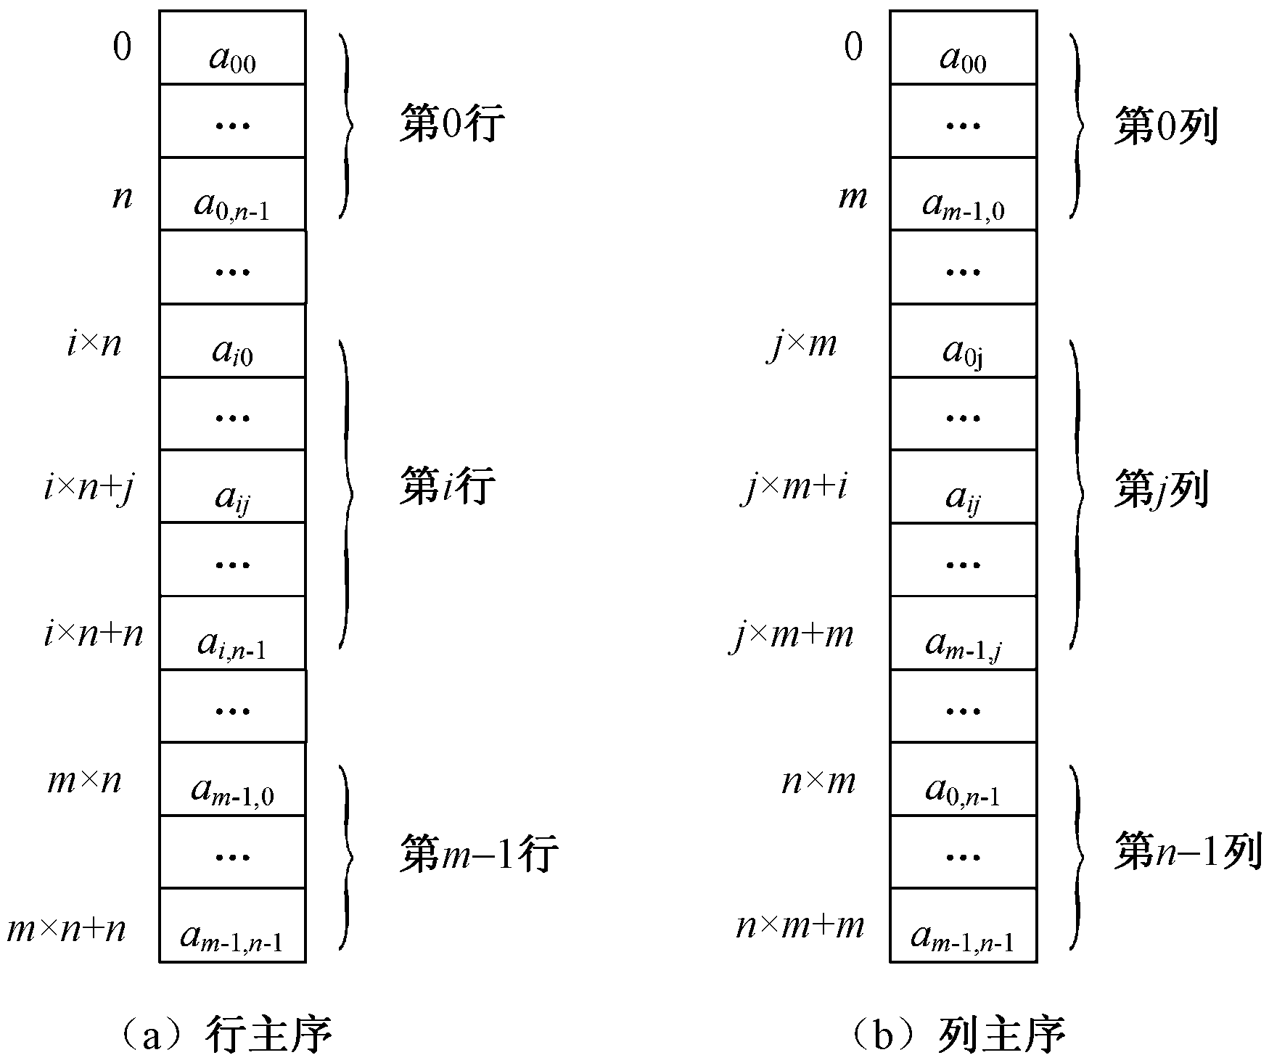


5.1 数组
5.1.1 一维数组 Loc(a_{i})= Loc(a₀)＋i ×c
5.1.2 多维数组 （1）静态顺序存储
行主序
列主序

Slide 4
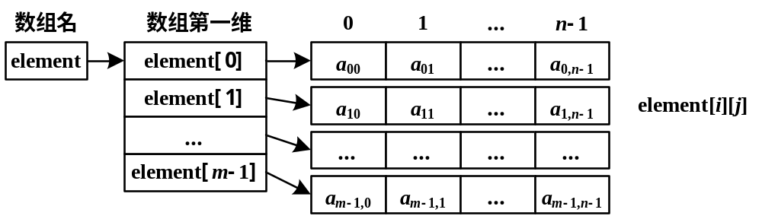
（2）动态二维数组的存储结构

Slide 5
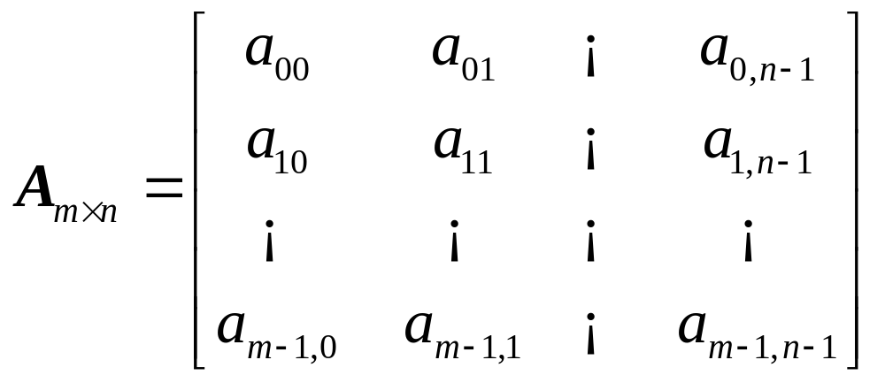
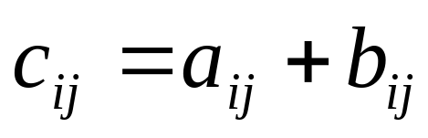
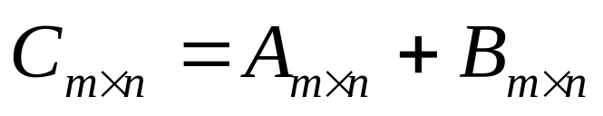
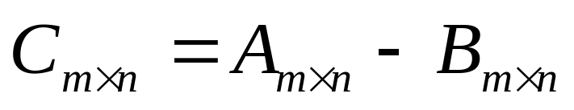
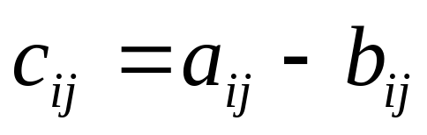
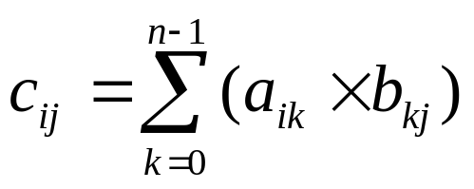
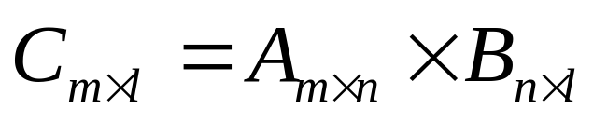
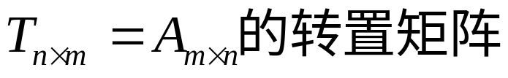
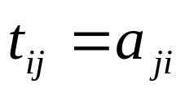
【例5.1】 矩阵类。
设 ，有
设 ，有
设 ，有
设 ，有

Slide 6
5.2 特殊矩阵的压缩存储
5.2.1 三角矩阵、对称矩阵和对角矩阵的压缩存储
5.2.2 稀疏矩阵的压缩存储

Slide 7
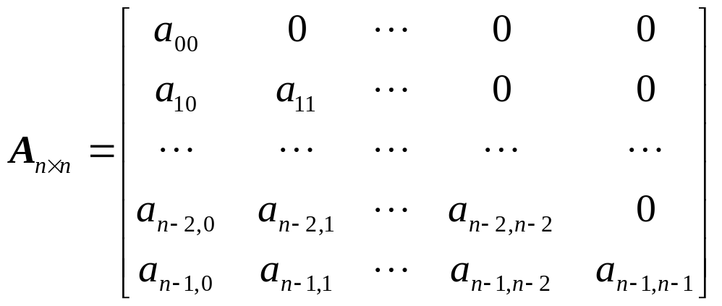
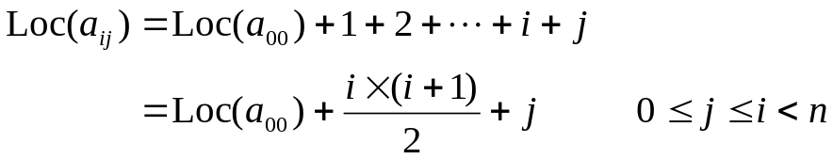
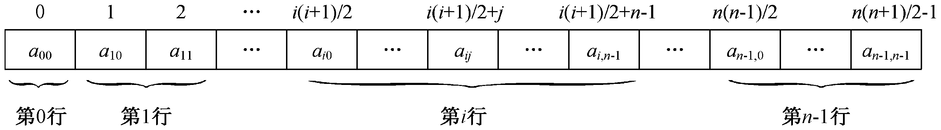
5.2.1 三角矩阵、对称矩阵和对角矩阵的压缩存储
三角矩阵的压缩存储
（1）线性压缩存储三角矩阵

Slide 8
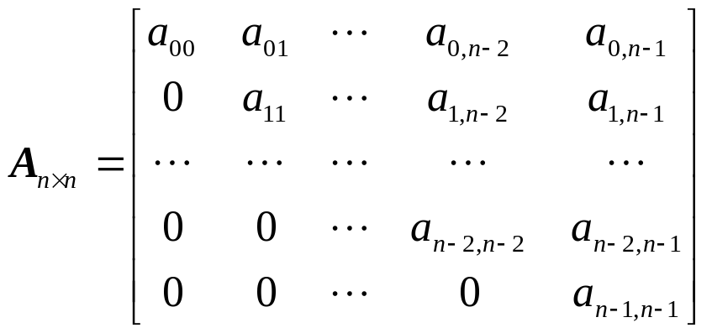
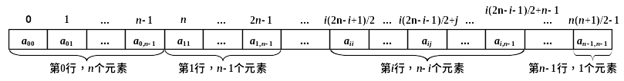
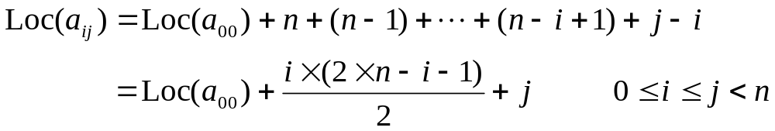
（1）线性压缩存储上三角矩阵

Slide 9
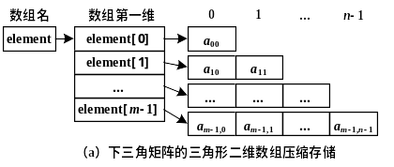
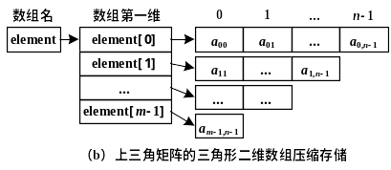
（2）使用三角形的二维数组压缩存储三角矩阵

Slide 10
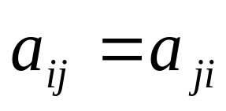
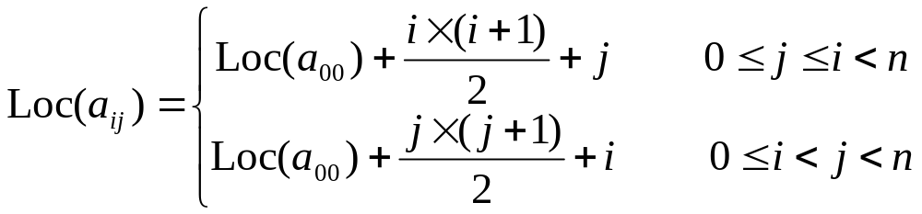
2.对称矩阵的压缩存储

Slide 11
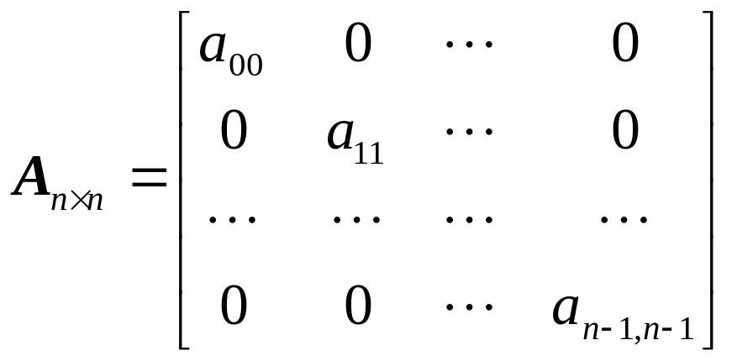
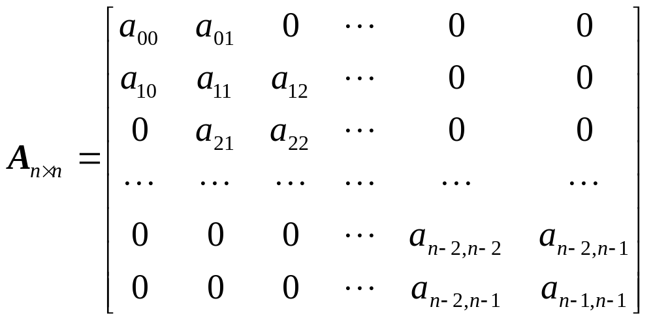
3.对角矩阵的压缩存储

Slide 12
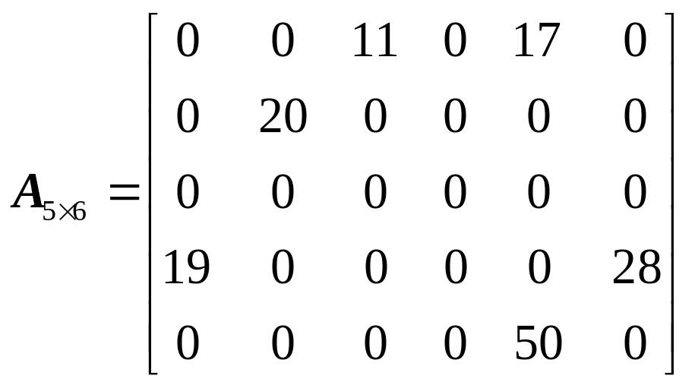
5.2.2 稀疏矩阵的压缩存储
表示稀疏矩阵的三元组
{(0,2,11)，(0,4,17)，(1,1,20)，(3,0,19)，(3,5,28)，(4,4,50)}
行号 | 列号 | 元素值
row | column | value

Slide 13
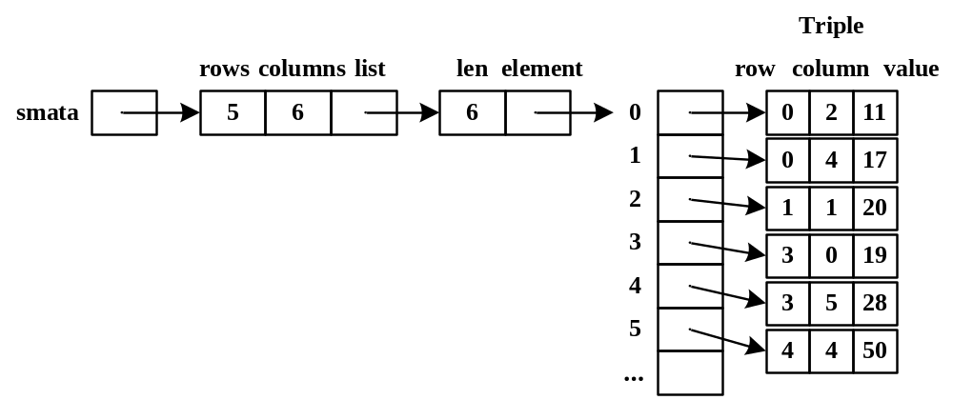
2.稀疏矩阵三元组顺序表
（1）稀疏矩阵三元组顺序表类
public class SeqSparseMatrix
{
int rows, columns; //矩阵行数、列数
SeqList<Triple> list; //三元组顺序表
}

Slide 14
2.稀疏矩阵三元组顺序表
（2）获得或设置稀疏矩阵元素值
（3）稀疏矩阵描述字符串
（4）稀疏矩阵相加
【例5.2】三元组顺序表表示的稀疏矩阵及其加法运算。

Slide 15
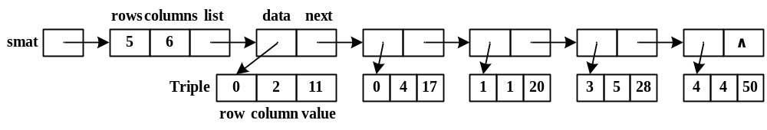
3.稀疏矩阵三元组单链表

Slide 16
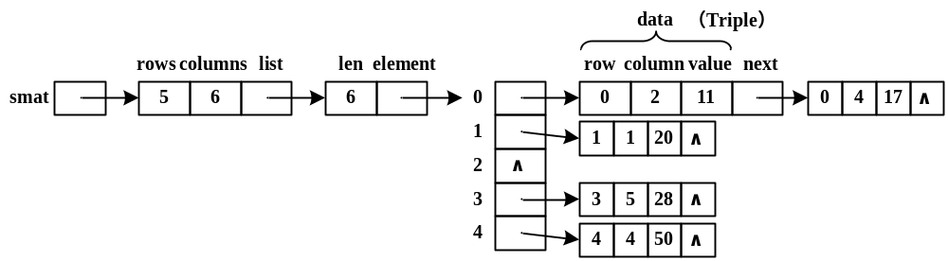
4.稀疏矩阵行的单链表
（1）稀疏矩阵三元组行的单链表类
public class LinkedSparseMatrix
{ int rows, columns; //矩阵行数、列数
SeqList<PolySLinkedList<Triple>> list;
//行指针顺序表，元素是多项式排序单链表
}

Slide 17
4.稀疏矩阵行的单链表
（2）获得或设置稀疏矩阵元素值
（3）稀疏矩阵描述字符串
（4）稀疏矩阵相加
（5）深度拷贝及应用

Slide 18
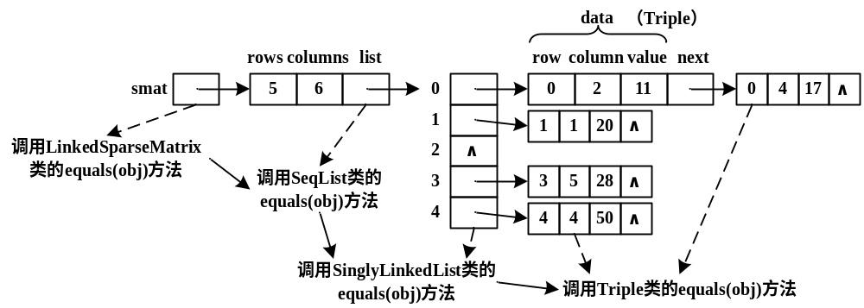
（6）比较两个矩阵是否相等

Slide 19
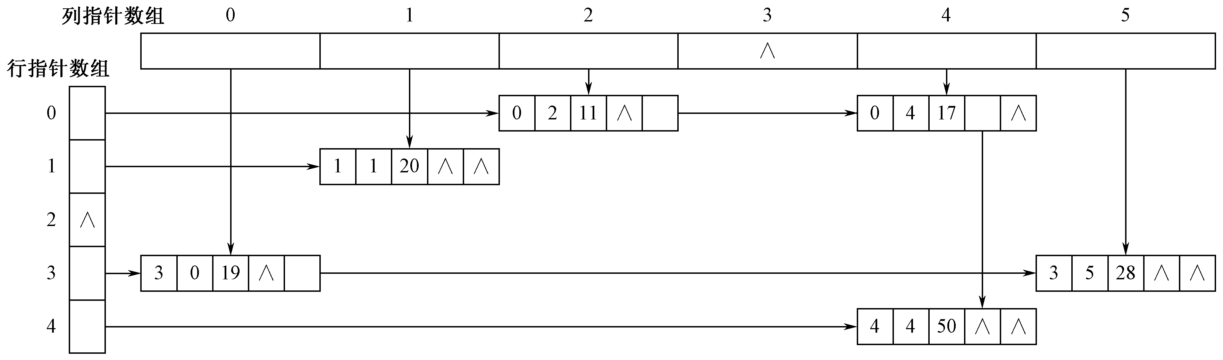
5.十字链表

Slide 20
十字链表存储的稀疏矩阵类
public class CrossNode //十字链表结点类
{ Triple data; //数据域表示三元组
CrossNode right, down; //right指向行的下一个结点，down指向列的下一个结点
}
public class CrossLinkedSparseMatrix
{ int rows, columns; //矩阵行数、列数
CrossNode rowheads[],columnheads[];
//行、列指针数组
}

Slide 21
5.3 广义表
5.3.1 广义表抽象数据类型
5.3.2 广义表的存储结构
5.3.3 广义表双链表示的实现
5.3.4 m元多项式的广义表表示

Slide 22
5.3.1 广义表抽象数据类型
广义表定义
  GList = (a₀, a₁,…, a_{n-1})
  中国(北京, 上海, 江苏(南京, 苏州), 浙江(杭州), 广东(广州))
  L＝(a, b) //线性表，长度为2，深度为1
  T＝(c, L)＝(c, (a,b)) //L为T的子表，T的长度为2，深度为2
  G＝(d, L, T)＝(d, (a, b), (c, (a, b)))
  //L、T为G的子表，G的长度为3，深度为3
  S＝() //空表，长度为0，深度为1
  S1＝(S)＝(()) //元素是一个空表，长度为1，深度为2
  Z＝(e, Z)＝(e, (e, (e, (…))))//递归表，Z的长度为2，深度无穷

Slide 23
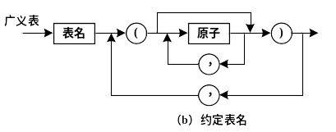
带表名的广义表表示
L(a,b)
T(c, L(a,b))
G(d, L(a,b), T(c, L(a,b)))
S()
S1(())
Z(e, Z(e, Z(e, Z(…))))

Slide 24
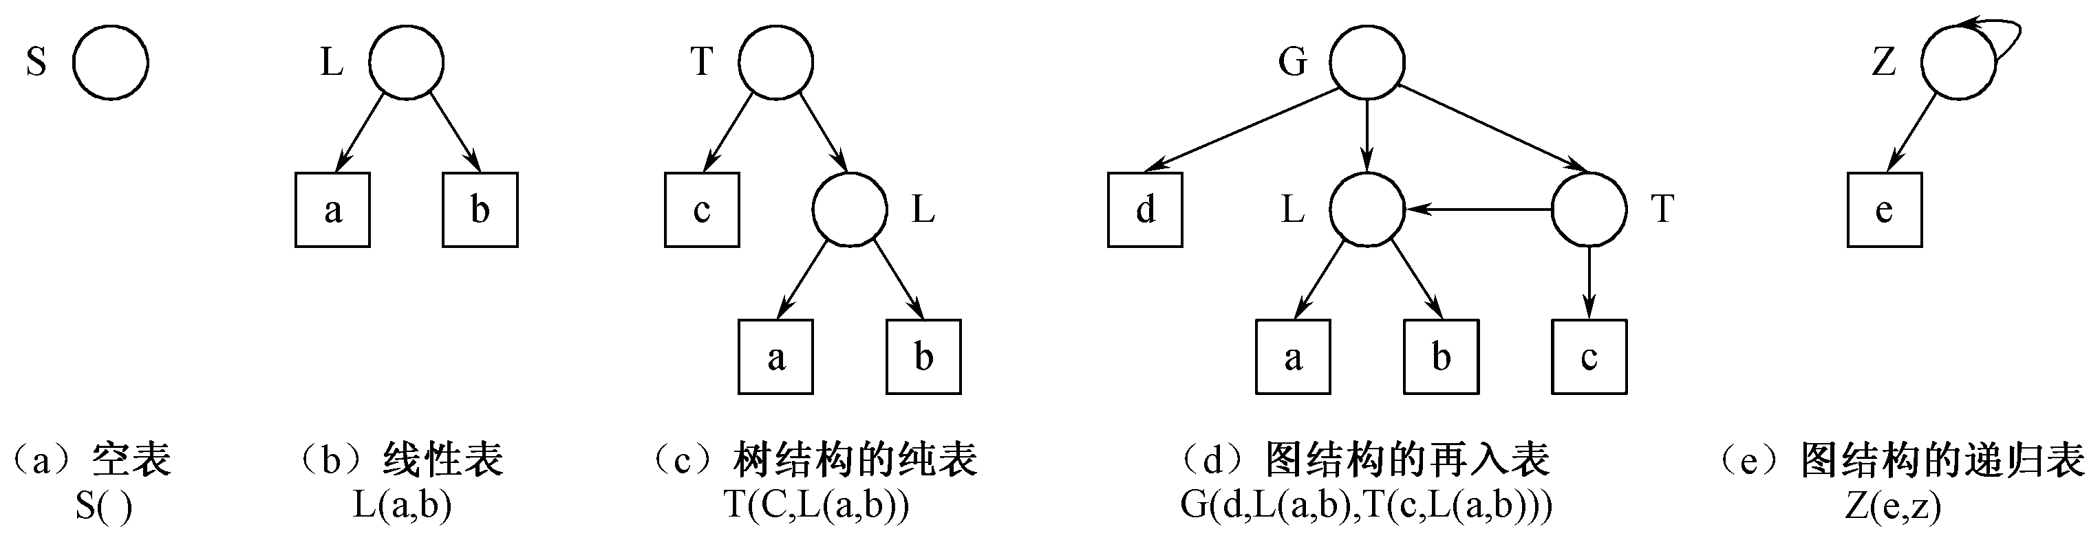
2.广义表的特性
（1）线性结构
（2）多层次结构，有深度
（3）可共享
（4）可递归

Slide 25
4.广义表抽象数据类型
public interface GGenList<T>
{
boolean isEmpty(); //判断广义表是否空
int length(); //返回广义表长度
int depth(); //返回广义表深度
GenListNode<T> insert(int i, T x);
//插入原子x作为第i个元素
GenListNode<T> insert(int i, GenList<T> glist); //插入子表作为第i个元素
void remove(int i); //删除第i个元素
}

Slide 26
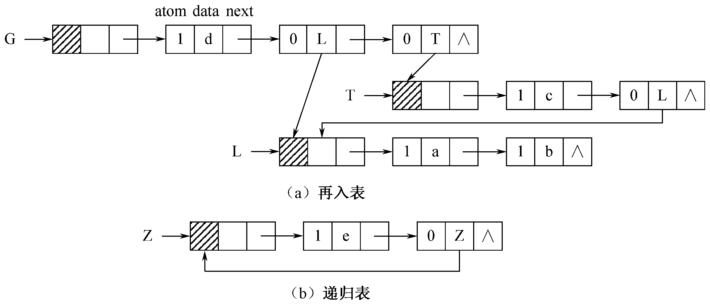
5.3.2 广义表的存储结构
广义表的单链表示

Slide 27

2.广义表的双链表示

Slide 28
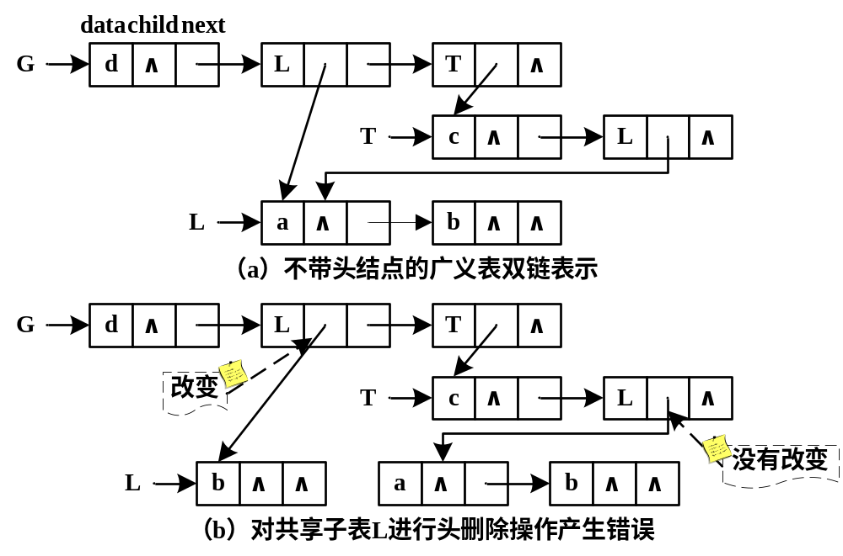
不带头结点的广义表双链表示对共享子表L进行头删除操作产生错误

Slide 29
5.3.3 广义表双链表示的实现
广义表双链表示的结点类
public class GenListNode<T>
{
T data; //数据域
GenList<T> child; //指向子表
GenListNode<T> next; //指向后继结点
}

Slide 30
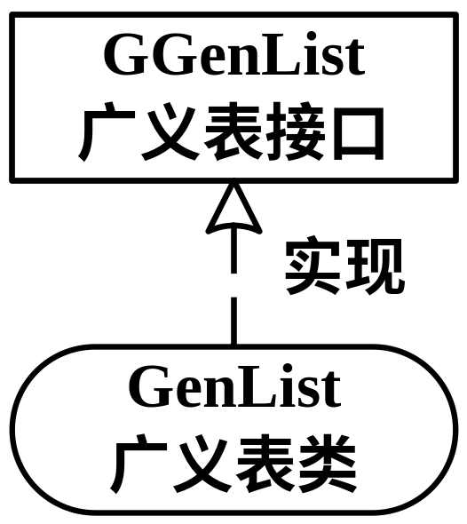
2.双链表示的广义表类
public class GenList<T>
implements GGenList<T>
{
GenListNode<T> head; //头指针
}
例5.3 广义表的双链表示及构造算法。
  由原子数组构造广义表
  由广义表表示创建广义表

Slide 31
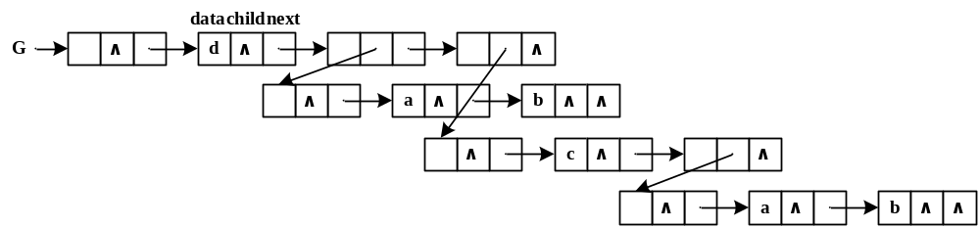
由“(d, (a,b), (c,(a,b)))”创建的广义表没有建立共享子表

Slide 32
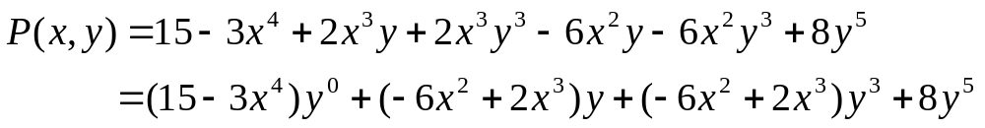
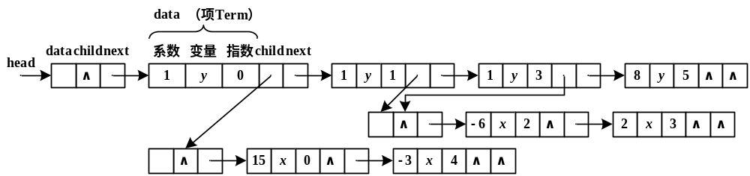
5.3.4 m元多项式的广义表表示

